Slide 1


KIỂM TRA BÀI CŨ
Nêu các dụng cụ thường dùng để chăm sóc cây rau, hoa?
Dụng cụ cuốc được dùng để làm gì?

Slide 2
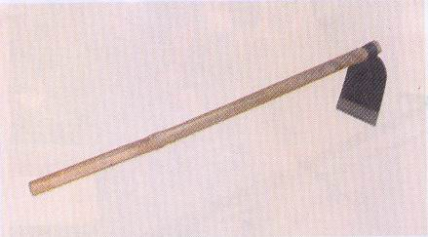
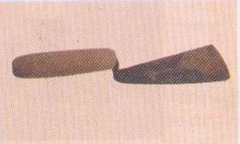
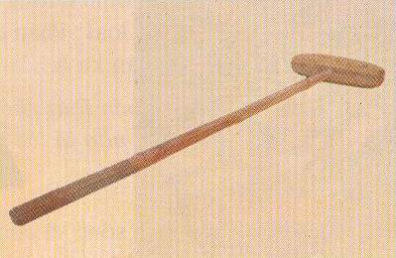
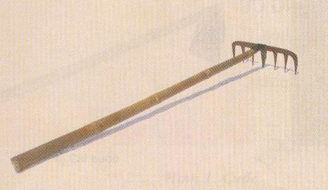
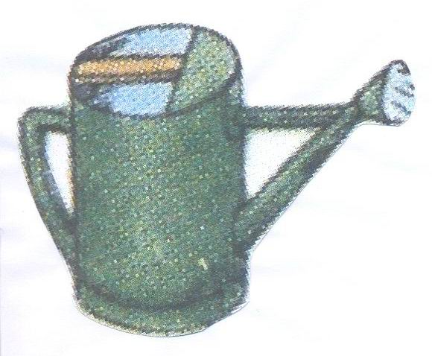

Slide 3
Thứ năm ngày 3 tháng 3 năm 2022
Kĩ thuật
Điều kiện ngoại cảnh của cây rau, hoa. (Tr.57)

Slide 4
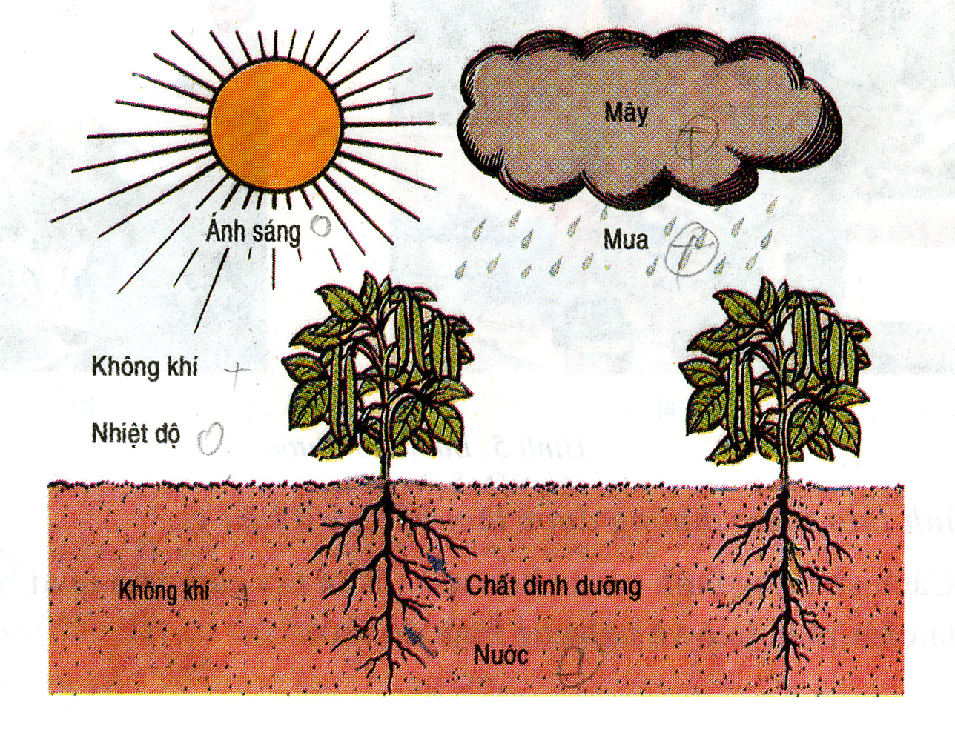
- Cây rau, hoa cần những điều kiện ngoại cảnh nào?

Slide 5
Các điều kiện ngoại cảnh cần thiết cho cây rau, hoa là:
1. Nhiệt độ
2. Nước
3. Ánh sáng
4. Chất dinh dưỡng
5. Không khí

Slide 6
Thảo luận nhóm 4
- Tìm hiểu về ảnh hưởng của các điều kiện ngoại cảnh đến cây rau, hoa?

Slide 7
1. Nhiệt độ
Nhiệt độ không khí có nguồn gốc từ đâu?
Nhiệt độ các mùa trong năm có giống nhau không?
Nêu tên một số loại rau, hoa trồng ở các mùa khác nhau?
Kết luận: Mỗi loại cây rau, hoa đều phát triển tốt ở những nhiệt độ thích hợp. Ví dụ: Cây cà rốt cần nhiệt độ 20 độ C – 22 độ C; cây cà chua cần 20 độ C – 30 độ C; cây hoa hồng cần 18 độ C – 25 độ C.

Slide 8
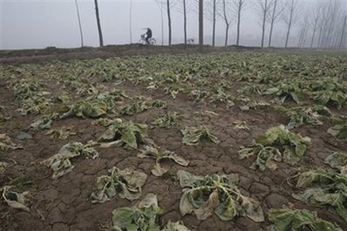
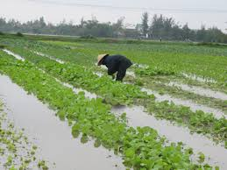
2. Nước
- Cây rau, hoa bị thiếu nước hoặc ngập úng sẽ như thế nào?
Thừa nước: Cây bị úng, bộ rễ không hoạt động được, cây dễ bị sâu, bệnh phá hoại.
Thiếu nước: Cây chậm lớn, khô héo.

Slide 9
=> Nước có tác dụng như thế nào với cây?
Nước hòa tan chất dinh dưỡng trong đất để rễ cây hút được dễ dàng. Đồng thời tham gia vận chuyển các chất và điều hòa nhiệt độ.
Kết luận: Nước rất cần thiết đối với cây rau, hoa. Cần tưới nước cho phù hợp để cây phát triển

Slide 10
3. Ánh sáng
Cây nhận ánh sáng từ đâu?
Ánh sáng có tác dụng như thế nào với cây rau, hoa?

Slide 11
Cây, rau cần đủ ánh sang để quang hợp.
Thiếu ánh sang cây sẽ yếu, vươn dài, dễ đổ, màu sắc của hoa nhợt nhạt. Do vậy, phải trồng rau, hoa ở nơi có đủ ánh sáng và đảm bảo khoảng cách cây trồng.

Slide 12
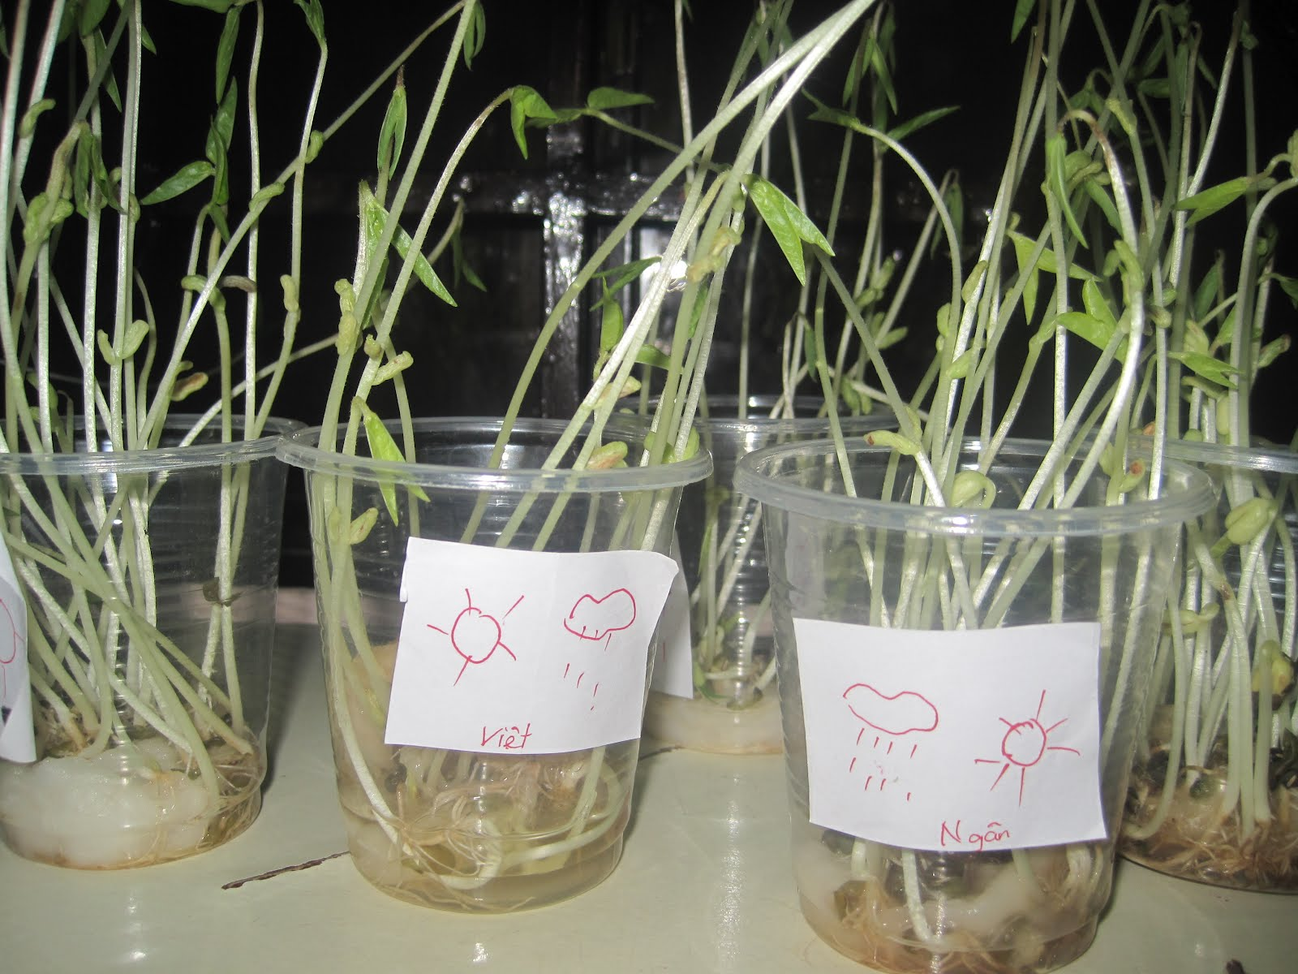
- Quan sát cây trồng trong bóng râm em thấy có hiện tượng gì?
- Vậy muốn có đủ ánh sáng cho cây ta phải làm như thế nào ?

Slide 13
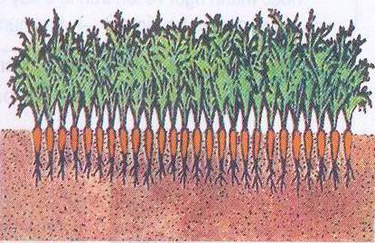
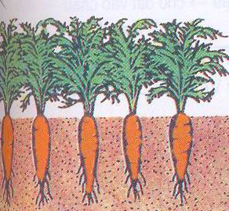
- Quan sát và cho biết tại sao phải đảm bảo khoảng cách cây trồng?
- Phải trồng cây đúng khoảng cách để đảm bảo cây phát triển tốt và cho năng suất cao.

Slide 14
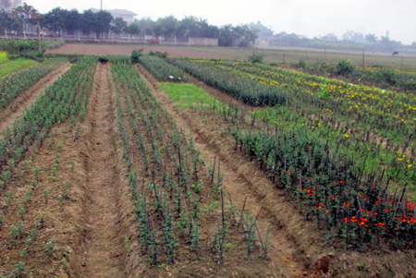
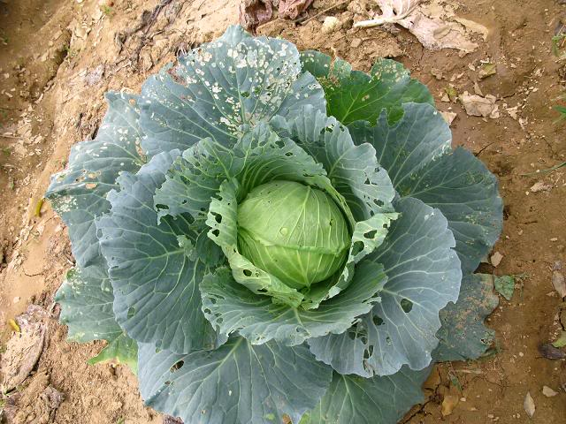
4. Chất dinh dưỡng
- Nêu các chất dinh dưỡng cần thiết cho cây?
- Nhận xét khi cây rau, hoa thiếu chất dinh dưỡng?

Slide 15
Cây rau, hoa cần các chất dinh dưỡng như đạm, lân, kali, …
Thiếu những chất này cây sẽ còi cọc, dễ bị sâu bệnh phá hại làm cho năng suất thu hoạch thấp. Do vậy, cần phải thường xuyên bón phân cho cây để cung cấp chất dinh dưỡng kịp thời.

Slide 16
5. Không khí

Slide 17

Không khí có từ bầu khí quyển và không khí có trong đất.

Slide 18
Cây rau, hoa cần không khí để quang hợp và hô hấp.
- Vậy phải làm gì để đảm bảo có đủ không khí cho cây?
Để đảm bảo cây có đủ không khí, ta phải làm cho đất tơi xốp và thường xuyên vun xới để đất không bị dí chặt.

Slide 19
Vậy yếu tố ngoại cảnh nào ảnh hưởng mạnh nhất đến sự sinh trưởng và phát triển của cây rau, hoa?

Slide 20
Ghi nhớ:
Mỗi loại cây rau, hoa đều cần các điều kiện ngoại cảnh thích hợp để sinh trưởng và phát triển. Nếu điều kiện ngoại cảnh không thích hợp, cây phát triển kém, năng suất thấp.

Slide 21
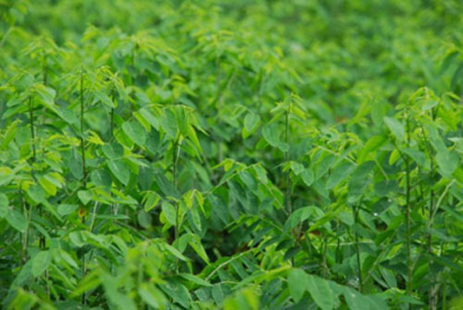
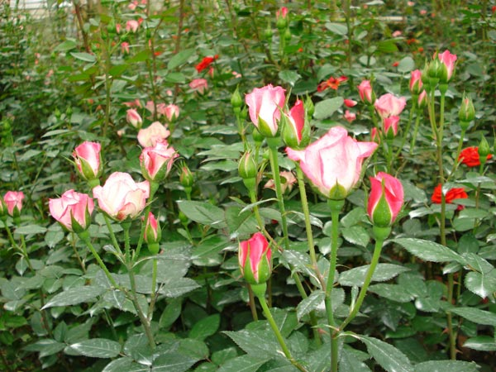
- Chăm sóc cây rau, hoa đúng kĩ thuật.

Slide 23
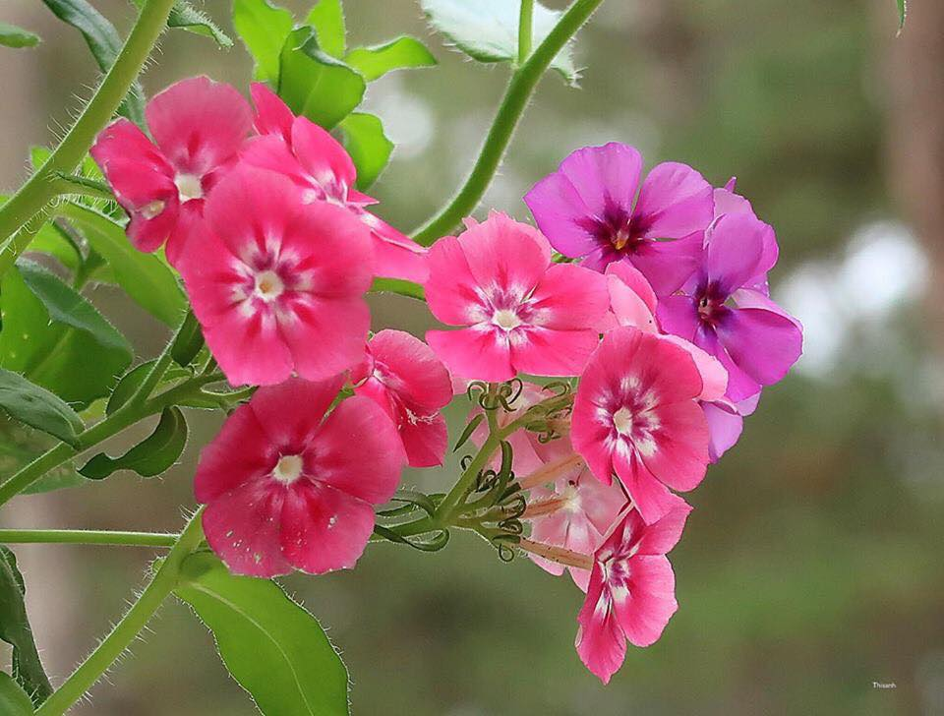

Slide 24
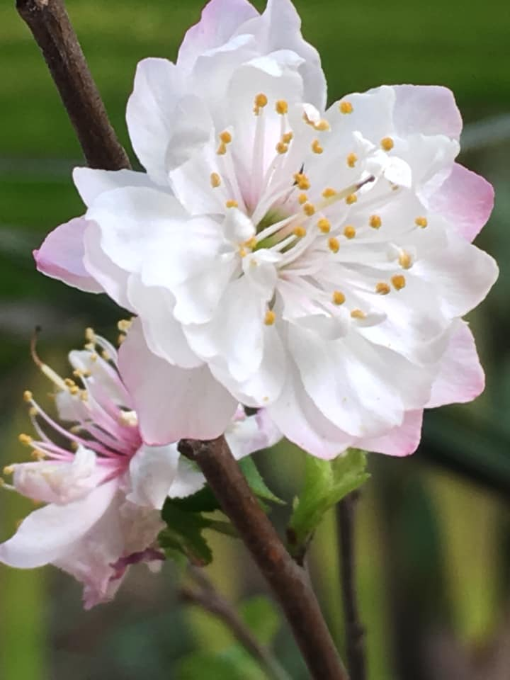

Slide 25
Giờ học kết thúc.
CHÚC CÁC EM CHĂM NGOAN,HỌC GIỎI!

